Slide 1
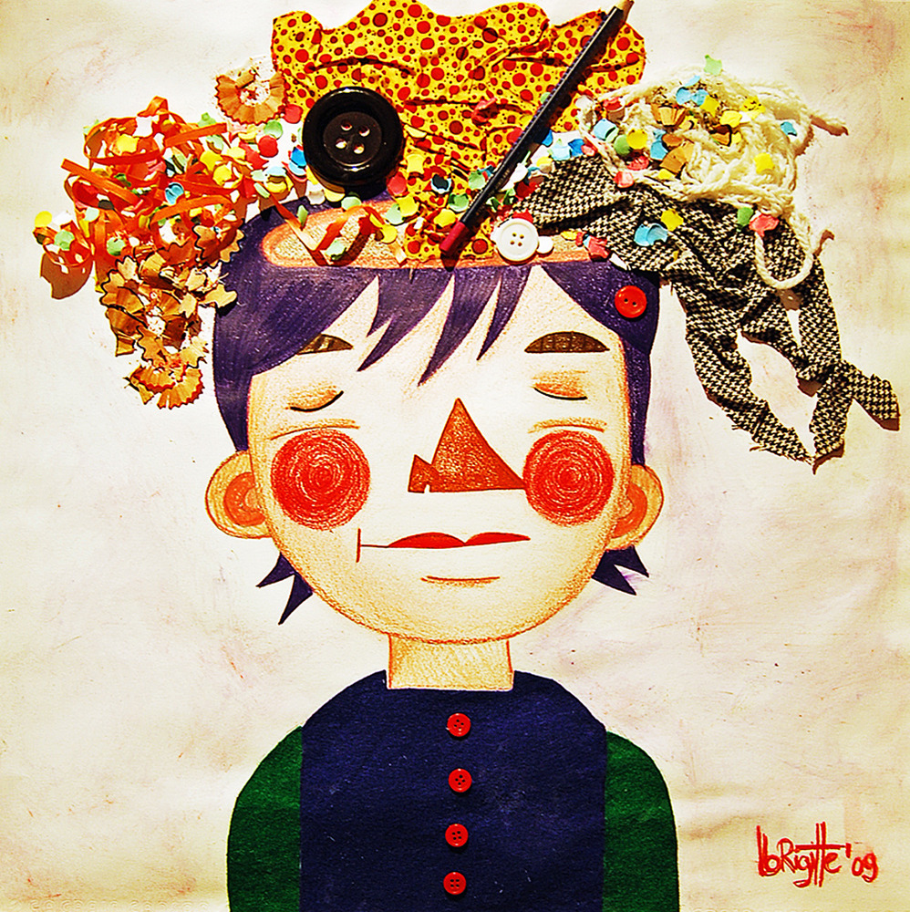
Psicobiología de la Creatividad, Emociones y Actitud Creativa
Cindy Alejandra Carmona Castaño
-La creatividad como fenómeno psicológico

Slide 2
Indicadores de Creatividad en Neurociencias
Originalidad: Es un rasgo que presentan algunas personas idean cosas, irrepetibles, como soluciones ingeniosas que no tienen precedentes.
Flexibilidad: Es un rasgo que se opone a la rigidez. Estas personas responden a una gran gama de alternativas, actitudes, que se adaptan con facilidad a nuevas y diferentes situaciones.
Fluidez: demasiadas ideas, alternativas ingeniosas, de posibles soluciones a un mismo problema, lista de muchas opciones.
La apertura mental: esta característica se manifiesta como la apertura a las nuevas ideas. Busca aclarar, fundamentar, ir más allá, buscar nuevos significados para algo existente.

Slide 3
GENES Y NEUROTRANSMISORES ASOCIADOS A LA CREATIVIDAD
Dopamina y Serotonina
Gen
la Serotonina integra la información emocional que conduce la toma de decisiones, la Dopamina tiene efectos en el estado de ánimo, en la flexibilidad.
la participación del Gen que codifica la neuroglia en personas con altos niveles de creatividad El gen también se ha vinculado con la esquizofrenia.

Slide 4
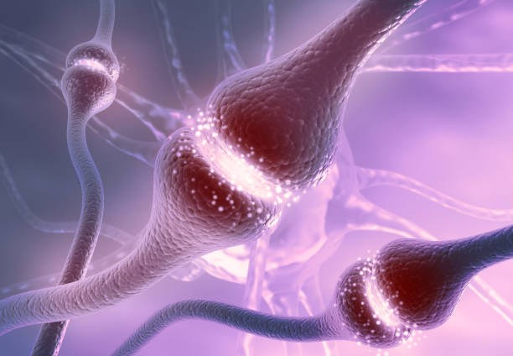
Neurotransmisores
Los neurotransmisores son las sustancias químicas que se encargan de la transmisión de las señales desde una neurona hasta la siguiente a través de las sinapsis. También se encuentran en la terminal axónica de las neuronas motoras, donde estimulan las fibras musculares para contraerlas.

Slide 5
Dopamina
Es un neurotransmisor, tiene que ver con la creatividad, la percepción y la capacidad de llevar adelante tareas que te hacen sentir bien.
Aumente el foco de atención, memoria y el placer.

Slide 6
Tipos de Creatividad
Imitar
Mimética
Analógica
Narrativa
Intuitiva
Bisociativa
Relacionar
Contar
Meditación, Concentración yoga
Fluidez, Flexibilidad Flujo

Slide 7
Pensamiento Convergente y Divergente

Slide 8
El Pensamiento Convergente
El pensamiento convergente es la habilidad de dar la respuesta correcta a una pregunta ordenando de manera lógica la información disponible.

Slide 9
El Pensamiento Divergente
El pensamiento divergente es un proceso de generación de ideas mediante la exploración de muchas posibles soluciones

Slide 10
Adopta el pensamiento creativo como forma de vida

Slide 11
Hábitos que Estimulan mi Creatividad

Slide 12
¿Cómo se Impulsa la Creatividad?
La creatividad nace de la interacción entre las ideas de una persona y el entorno en el que actúa, de ahí la importancia de que las organizaciones favorezcan la apertura al entorno y faciliten los flujos de información dentro y fuera de la misma. Un contexto rico en estímulos alienta la creatividad.

Slide 13
Japón es considerado a nivel mundial como el país más creativo seguido por EE. UU.
País | Tasa de Creatividad
Japón | 36%
Estados Unidos | 26%
Alemania | 12%
Francia | 11%
Reino Unido | 9%
Otros | 6%

Slide 14
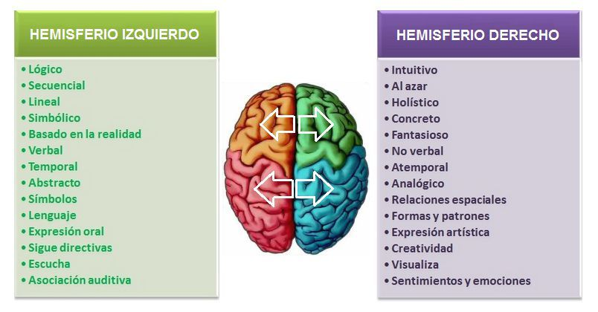
Hemisferios…
Lógico
Creativo

Slide 15
Desarrollo de la Creatividad
En concreto, la creatividad la situamos en el hemisferio derecho. Aquí encontramos la pasión, el arte, la música, las sensaciones o las habilidades visuales. El hemisferio izquierdo, por el contrario, se encarga de las matemáticas, la aritmética, el pensamiento lógico.

Slide 16
Y Para Concluir
La creatividad como fenómeno psicológico implica procesos moleculares, en el sentido estricto del término, así como procesos globales que pueden contemplar interacción social o cultural siendo este un pilar del bienestar psicológico y emocional de la persona. El estudio de la creatividad, desde las neurociencias, ha arrojado hallazgos que van desde lo genético hasta lo neuroanatómico.

Slide 17
¡Gracias!

Slide 18
Referencias
Joachin, C. (s.f de s.f de 2017). programas.cuaed.unam.mx. Obtenido de La creatividad: https://programas.cuaed.unam.mx/repositorio/moodle/pluginfile.php/166/mod_resource/content/1/la-creatividad/index.html
Penagos, J. (16 de Abril de 2018). revistas.uam.es. Obtenido de Psicobiología de la Creatividad, Emociones y Actitud Creativa: https://revistas.uam.es/riejs/article/view/10303/10397
Thivissen, P. (s.f de Enero de 2015). investigacionyciencia.es. Obtenido de Investigación y ciencia: https://www.investigacionyciencia.es/revistas/mente-y-cerebro/pensamiento-creativo-619/el-neurotransmisor-de-la-inspiracin-12773

Slide 19
Referencias
Aguilera, S. (24 de Abril de 2012). marketingdirecto.com. Obtenido de El 75% de las personas de todo el mundo considera que su potencial creativo se está echando a perder: https://www.marketingdirecto.com/marketing-general/tendencias/el-75-de-las-personas-de-todo-el-mundo-considera-que-su-potencial-creativo-se-esta-echando-a-perder#:~:text=La%20mayor%20tasa%20de%20creatividad,en%20Jap%C3%B3n%20en%20el%2019%25.&text=En%20gen

